Slide 1
汇编实验（三）
2018-7-4

Slide 2
实验目标
了解数据分支流程
识别汇编码中的分支跳转条件
实现分支跳转的关键指令：
（1）比较标记指令：cmpl指令将两个操作数相减，但计算结果并不保存，只是根据计算结果改变eflags寄存器中的标志位。
（2）条件跳转指令：je，jl，jle等。

Slide 3
分支指令实例（寻找最大数）
.section .data
data_items:
.long 3,67,34,222,45,75,54,34,44,33,22,11,66,0
.section .text
.globl _start
_start:
movl $0, %edi
movl data_items(,%edi,4), %eax // 取数组第一个数
movl %eax, %ebx // 用ebx保存目当前MAX_INT

Slide 4
分支指令实例（寻找最大数）
start_loop:
cmpl $0, %eax // 数组结束条件判断
je loop_exit
incl %edi // 数组下标+1
movl data_items(, %edi,4), %eax //获取数组当前值CUR_INT
cmpl %ebx, %eax // 将CUR_INT与MAX_INT比较
jle start_loop // 如果MAX_INT大则继续
movl %eax, %ebx // 否则MAX_INT = CUR_INT
jmp start_loop
loop_exit:
mov $1, %eax
int $0x80

Slide 5
实验内容（1）
short do_loop(short x, short y, short k) {
do {
x*=(y%k) ;
k--;
} while ((k>0) && (y>k));
return x;
}
int main() {
short a, b, c;
scanf("%hd", &a);
scanf("%hd", &b);
scanf("%hd", &c);
do_loop(a, b,c);
}

Slide 6
实验内容（1）
(1)输入参数x=2, y = 4000, k=3使用gdb进入do_loop的第一次循环：
a在执行指令cltd前edx的值是多少？
b在刚执行完cltd后edx的值是多少？
c请回答为cltd指令的作用
d在执行指令idiv后edx的值又变为了多少？请解释这种变化。
(2)使用输入x=2，y=40000，k=3重复（1）的内容

Slide 7
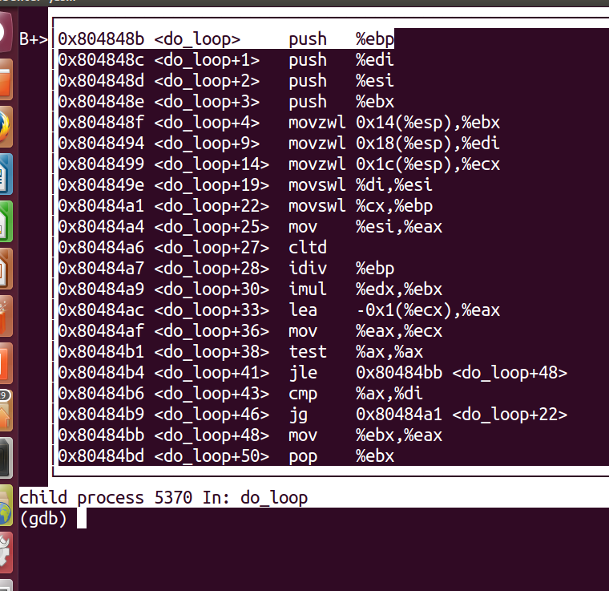
实验内容（1）

Slide 8
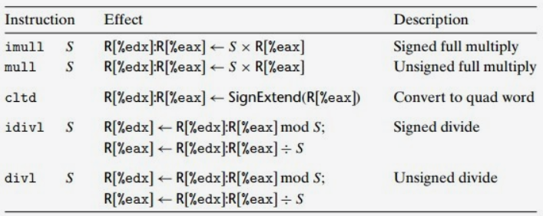
实验内容（1）

Slide 9
实验内容（2）
给定if_else.s文件，完成如下要求：
修改if_else.s中if_else片段，只准修改分支条件，不需修改分支中的内容，达到如下要求。
A：输入 12 15 ，要求现在if_else的返回值为1 （原来返回值为0）
B：输入学号后四位，（如学号后四位是1234则输入12 34 ）要求输出结果为2

Slide 10
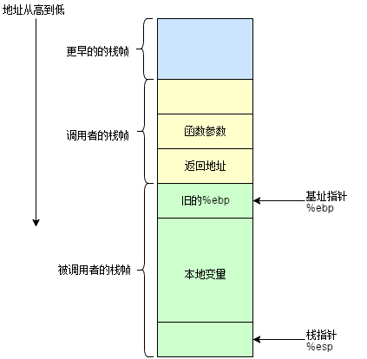
实验内容（2）

Slide 11
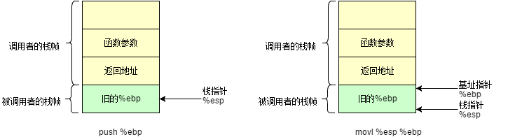
实验内容（2）

Slide 12
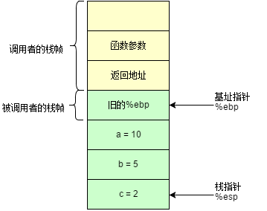
实验内容（2）

Slide 13
实验内容（2）
if_else:
.LFB0:
pushl %ebp
movl %esp, %ebp
subl $16, %esp
cmpl $0, 8(%ebp)
jle .L2
cmpl $29, 12(%ebp)
jg .L2
movl $0, -4(%ebp)
jmp .L3
.L2:

Slide 14
实验内容（2）
if_else(num1, num2) {
if (num1 <= XX || num2 > YY) {
if num1 <=ZZ || num2 <= WW
return 2
else
return 1
} else
return 0
}

Slide 15
实验内容（3）
给定一个c程序switch_case，用objdump工具反汇编出switch_case.s并完成如下要求：
3.1）利用gdb，分别输入参数：
A: x = 2；
B: x = 6；
C: x = 9；
D: x = 3;
观察每个输入后switch_case程序的返回值各是多少？
3.2）输入学号最后一位，观察switch_case程序的返回值。

Slide 16
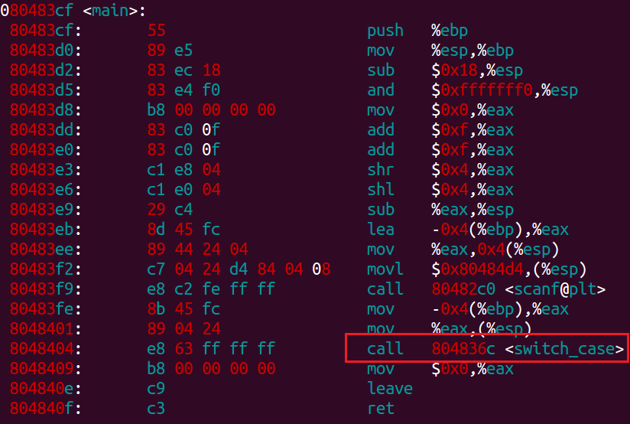
实验内容（3）

Slide 17
实验内容（3）
3.3）将如下函数填充完整（要求case 内的值最终按照由小到大排列）：
int switch_case(int x){
int result =0;
switch(x){
case _6_:
result = x*2__;
break;
case __:
result = x*__;
break;
case __:
result = x*__;
break;
default:
result = __;
}
return result += _x_;
}

Slide 18
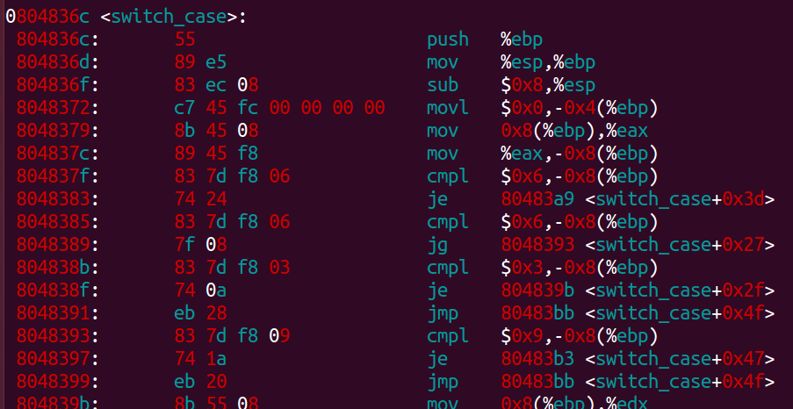
实验内容（3）

Slide 19
谢谢！

